Slide 1
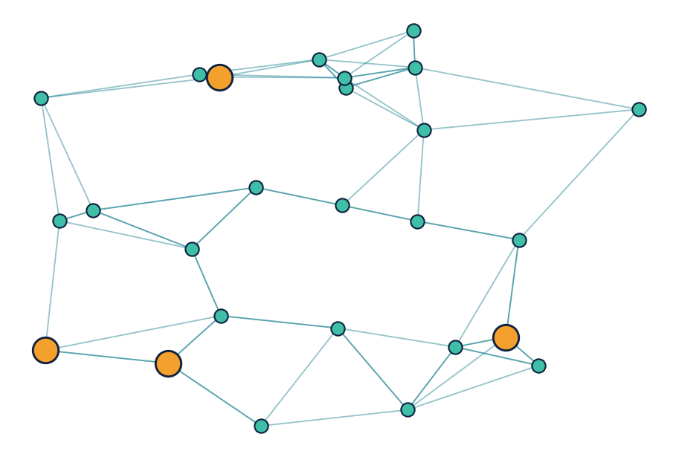
LECTURE 01
مدخل إلى الذكاء الاصطناعي
Introduction to Artificial Intelligence
المفاهيم الأساسية · نبذة تاريخية · الأنواع · المكتبات والأدوات
مدة المحاضرة: ساعتان
إعداد: م. زيد العنزي | قسم علوم الذكاء الاصطناعي

Slide 2
أهداف المحاضرة وخطة العمل
Learning Outcomes & Session Plan
الأدوات
4
الأنواع
3
التاريخ
2
المفهوم
1
Libraries
Taxonomy
History
Concept
TensorFlow وPyTorch وscikit-learn ومواضع استعمالها.
التصنيف حسب القدرة، وأنواع التعلّم الآلي.
المحطات الفارقة من 1950 حتى النماذج التوليدية.
تعريف الذكاء الاصطناعي والتمييز بينه وبين البرمجة التقليدية.

Slide 3
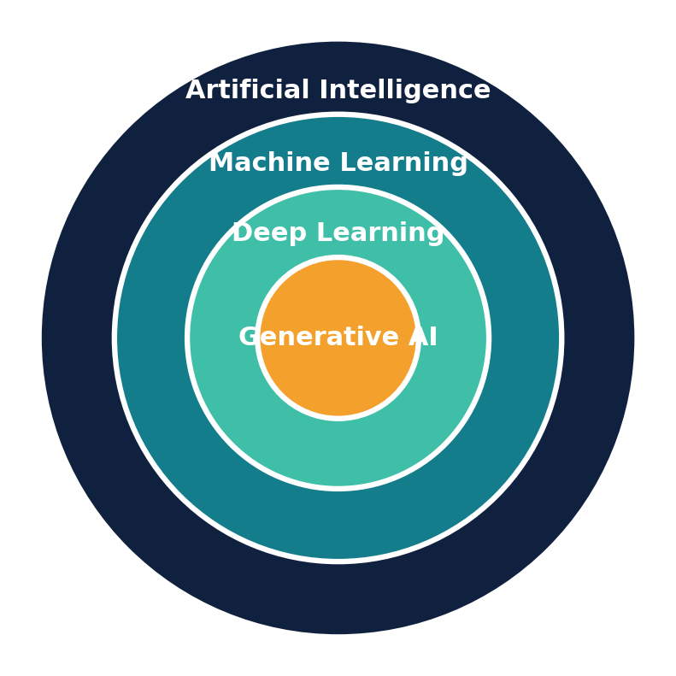
ما هو الذكاء الاصطناعي؟
What is Artificial Intelligence?
فرع من علوم الحاسوب يُعنى ببناء أنظمة قادرة على أداء مهام تتطلب ذكاءً عند قيام الإنسان بها: الفهم، الاستنتاج، التعلّم، واتخاذ القرار.
البرمجة التقليدية: قواعد + بيانات ← نتيجة. أما التعلّم الآلي: بيانات + نتائج ← قواعد (نموذج).
Artificial Intelligence is the science of making machines learn patterns from data rather than following hand-written rules.
النظام لا «يفهم» بالمعنى البشري؛ هو نموذج إحصائي يتعرّف على الأنماط ويعمّمها على حالات جديدة.
الفكرة المحورية — Core Idea
!
كل ما هو متاح اليوم في السوق والصناعة هو ذكاء اصطناعي «ضيّق» متخصص بمهمة واحدة، مهما بدت قدراته مبهرة.

Slide 4
نبذة تاريخية مختصرة
A Brief History of Artificial Intelligence
Milestone | المحطة الفارقة | الحقبة
Turing Test | أول نموذج رياضي للخلية العصبية، واقتراح آلان تورينغ لاختبار الذكاء الآلي | 1943 – 1955
Dartmouth Workshop | مؤتمر دارتموث: الولادة الرسمية للمصطلح Artificial Intelligence | 1956
Expert Systems | الأنظمة الرمزية والأنظمة الخبيرة القائمة على قواعد يكتبها الخبراء يدوياً | 1960s – 1970s
AI Winters | فترتا تراجع في التمويل والتوقعات عُرفتا بـ«شتاء الذكاء الاصطناعي» | 1974 – 1993
Deep Blue | فوز الحاسوب على بطل العالم في الشطرنج — قفزة في البحث الخوارزمي | 1997
Deep Learning | عودة الشبكات العصبية العميقة وانطلاق ثورة التعلّم العميق | 2006 – 2012
Transformers / LLMs | معمارية المحوّلات Transformers وصعود النماذج اللغوية الكبيرة | 2017 – 2020
Generative AI | انتشار الذكاء التوليدي على نطاق واسع ودخوله الخدمات والصناعة | 2022 – الآن
ملاحظة: التقدّم لم يكن خطياً — تبعت كل موجة صعود فترة تصحيح في التوقعات والتمويل.

Slide 5
تمييز المفاهيم المتداخلة
AI vs. ML vs. DL vs. Generative AI
الذكاء التوليدي
4
التعلّم العميق
3
تعلّم الآلة
2
الذكاء الاصطناعي
1
Generative AI
Deep Learning
Machine Learning
Artificial Intelligence
نماذج تُنتج محتوى جديداً (نص، صورة، شيفرة) لا تصنّفه فقط.
شبكات عصبية متعددة الطبقات تتعلّم التمثيلات تلقائياً من بيانات ضخمة.
أنظمة تستخلص القواعد من البيانات بدل أن تُبرمَج بها صراحةً.
المظلّة العامة لكل تقنية تجعل الآلة تؤدي مهمة ذكية، سواء بالقواعد أو بالتعلّم.
التعلّم العميق | تعلّم الآلة التقليدي | المعيار
كبير جداً (ملايين السجلات) | متوسط (آلاف السجلات) | حجم البيانات المطلوب
تلقائية داخل الشبكة | يدوية ويقوم بها الخبير | هندسة الخصائص Feature Engineering
عالية — تتطلب GPU / TPU | منخفضة نسبياً — CPU يكفي | الكلفة الحاسوبية
منخفضة (صندوق أسود) | عالية نسبياً | قابلية التفسير

Slide 6
أنواع الذكاء الاصطناعي حسب مستوى القدرة
Types of AI by Capability
الذكاء الفائق
ASI
الذكاء العام
AGI
الذكاء الضيّق
ANI
Artificial Super Intelligence
Artificial General Intelligence
Artificial Narrow Intelligence
يتجاوز القدرات البشرية في كل المجالات بما فيها الإبداع.
الحالة: افتراضي ونظري بحت.
مرونة معرفية شبيهة بالإنسان: يتعلّم أي مهمة وينقل الخبرة بين المجالات.
الحالة: هدف بحثي لم يتحقق.
متخصص بمهمة واحدة يتقنها وقد يتفوّق فيها على الإنسان، لكنه عاجز خارج نطاقها.
الحالة: قائم فعلياً — كل ما نستخدمه اليوم.
خطأ شائع في الأدبيات والإعلام — A Common Misconception
!
يُقدَّم الذكاء الضيّق أحياناً على أنه ذكاء عام. التمييز بينهما ضروري عند تقييم أي حل تجاري يُعرض على مؤسسة الاتصالات.

Slide 7
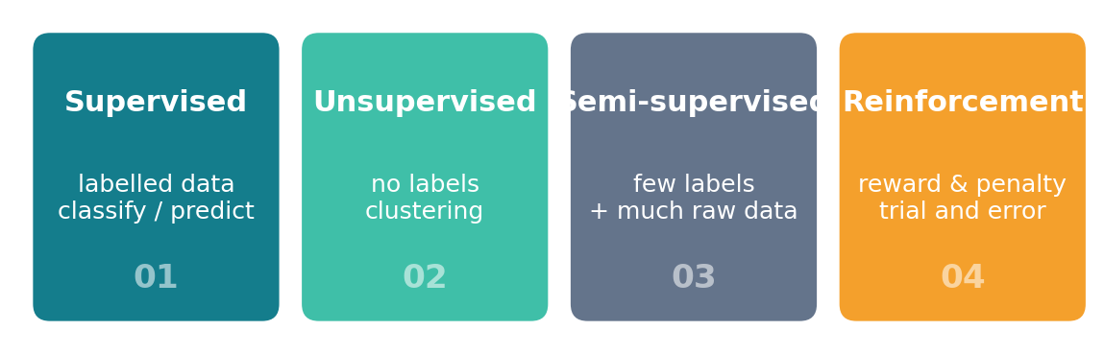
أنواع التعلّم في تعلّم الآلة
Machine Learning Paradigms
تطبيق في الاتصالات | طبيعة البيانات | النوع
التنبؤ بتسرّب المشترك من سجلّه الشهري | بيانات مُصنَّفة (مُدخل ← مُخرج صحيح) | التعلّم المراقَب — Supervised
تقسيم المشتركين إلى شرائح سلوكية | بيانات بلا تصنيفات | التعلّم غير المراقَب — Unsupervised
تصنيف الأعطال حين يكون التوسيم يدوياً ومكلفاً | قليل مُصنَّف + كثير غير مُصنَّف | شبه المراقَب — Semi-supervised
ضبط معاملات الخلية تلقائياً لتحسين الأداء | مكافأة وعقوبة عبر التجربة | التعلّم المعزَّز — Reinforcement

Slide 8
مكوّنات أي نظام ذكاء اصطناعي
The Four Pillars of an AI System
القدرة الحاسوبية
4
النموذج
3
الخوارزمية
2
البيانات
1
Compute
Model
Algorithm
Data
العتاد الذي يجعل التدريب ممكناً ضمن وقت وكلفة معقولين.
حصيلة التدريب: الدالة التي تُستخدم لاحقاً في التنبؤ على بيانات جديدة.
الطريقة الرياضية التي تستخلص الأنماط وتضبط معاملات النموذج.
المادة الخام. جودتها تحدّد سقف جودة النتيجة مهما كانت الخوارزمية متقدمة.
المخرج | النشاط | المرحلة
بيان مشكلة ومؤشر نجاح | تحويل حاجة العمل إلى سؤال قابل للنمذجة | 1. تعريف المشكلة — Problem Framing
مجموعة بيانات جاهزة | الجمع والتنظيف وهندسة الخصائص | 2. إعداد البيانات — Data Preparation
نموذج مُقيَّم | اختيار الخوارزمية وضبطها وقياس الأداء | 3. التدريب والتقييم — Train & Evaluate
خدمة تعمل + خطة إعادة تدريب | التشغيل الفعلي ومتابعة الانحراف | 4. النشر والمراقبة — Deploy & Monitor

Slide 9
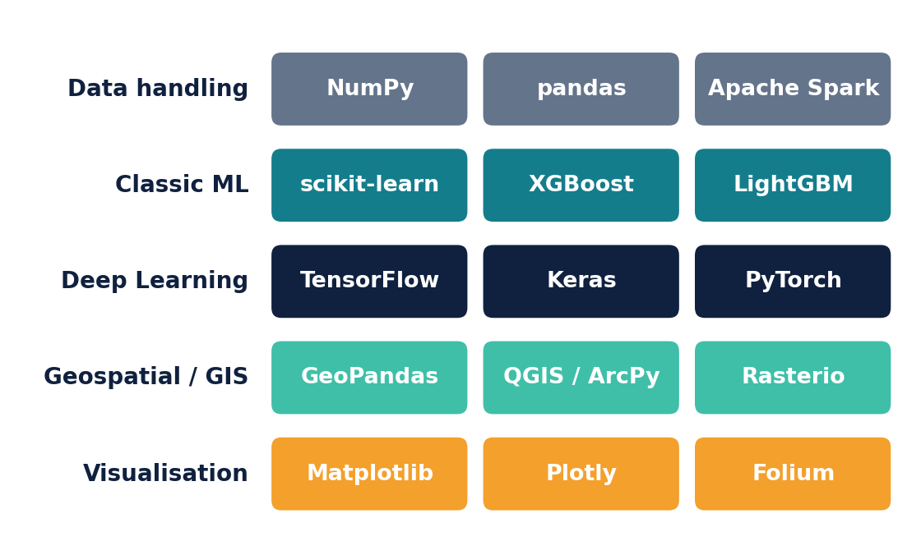
مكتبات وأدوات الذكاء الاصطناعي
AI Libraries & Frameworks Landscape
لغة Python هي البيئة السائدة عملياً، وتقوم فوق طبقة رياضية أساسها NumPy.
TensorFlow (من Google) وPyTorch (من Meta) هما الإطاران الأوسع انتشاراً لبناء الشبكات العصبية.
تظل scikit-learn الخيار الأول للبيانات الجدولية، وهي الأكثر ملاءمة لسجلات المشتركين ومؤشرات الشبكة.
Keras واجهة عالية المستوى فوق TensorFlow تختصر بناء الشبكة إلى أسطر قليلة.
GeoPandas تربط تحليل البيانات بالبعد المكاني، وهي مفتاح الربط مع نظم المعلومات المكانية.
ملاحظة عملية — Practical Note
!
جميع هذه المكتبات مفتوحة المصدر ومجانية، ويمكن تشغيلها مباشرة على Google Colab دون أي تنصيب محلي — وهذا مناسب لبيئة التدريس الجامعي.

Slide 10
مقارنة عملية بين أشهر المكتبات
Choosing the Right Library
ملاحظة عملية | الاستعمال الأمثل | المكتبة
الأنسب للبيانات الجدولية مثل سجلات المشتركين وKPI | الانحدار، التصنيف، التجميع، تقليل الأبعاد | scikit-learn
قوي في النشر على الخوادم والأجهزة الطرفية (TF Lite) | شبكات عصبية عميقة وأنظمة إنتاجية واسعة | TensorFlow
واجهة فوق TensorFlow — مثالية للتعليم والنماذج الأولية | بناء الشبكات بسرعة بأسطر قليلة | Keras
أسلوب برمجة مرن وقريب من Python | البحث العلمي والنماذج التجريبية | PyTorch
غالباً يتفوق على الشبكات العصبية في بيانات الاتصالات | أشجار معززة للبيانات الجدولية | XGBoost / LightGBM
تستهلك ٦٠٪ أو أكثر من زمن أي مشروع فعلي | تحميل البيانات وتنظيفها ومعالجتها | pandas / NumPy
قاعدة اختيار — Rule of Thumb
!
ابدأ دائماً بأبسط نموذج يحلّ المشكلة. لا تلجأ إلى التعلّم العميق إلا إذا عجزت النماذج التقليدية عن بلوغ مؤشر النجاح المطلوب.

Slide 11
لماذا قطاع الاتصالات تحديداً؟
Why Telecom is a Data-Rich Industry
شبكة الاتصالات تولّد بيانات لحظية على مدار الساعة: سجلات مكالمات، عدّادات أداء، إنذارات، قياسات حقلية، وبيانات مكانية.
القرارات في القطاع متكررة وقابلة للأتمتة: أين نضيف برجاً؟ أي خلية ستتعطل؟ أي مشترك سيغادر؟ أي نمط استهلاك احتيالي؟
The telecom network is, in effect, a continuously running sensor network — an ideal environment for machine learning.
المردود قابل للقياس مالياً: تقليل الأعطال، خفض كلفة الطاقة، رفع جودة الخدمة، وحماية الإيراد.
GIS
GB/يوم
4
24/7
بُعد مكاني في كل سجل تقريباً
حجم سجلات الشبكة الواحدة
مشغّلون رئيسيون في العراق
توليد مستمر للبيانات
تُناقش الأرقام التفصيلية وحالات الاستخدام العراقية في المحاضرة الخامسة.

Slide 12
مسرد المصطلحات الأساسية
Key Terminology
المعنى المختصر | English | المصطلح
الدالة الناتجة عن التدريب وتُستخدم للتنبؤ | Model | نموذج
متغير مُدخل يصف الحالة (مثل عدد المكالمات الشهرية) | Feature | خاصية / سمة
القيمة الصحيحة التي يتعلّم النموذج التنبؤ بها | Label / Target | وسم / هدف
ضبط معاملات النموذج على بيانات معروفة النتائج | Training | تدريب
حفظ النموذج للبيانات التدريبية وفشله على الجديدة | Overfitting | إفراط التخصيص
استعمال النموذج المدرَّب لإنتاج تنبؤ على حالة جديدة | Inference | الاستدلال
مقياسان لأداء نماذج التصنيف غير المتوازنة | Precision / Recall | الدقة / الاستدعاء

Slide 13
نشاط صفي والتكليف
In-class Activity & Assignment
التكليف البيتي
B
نشاط صفي (20 دقيقة)
A
Assignment
Group Activity
ورقة من صفحتين تقارن بين TensorFlow وscikit-learn من حيث:
الاستعمال، متطلبات البيانات، سهولة التعلّم، ومثال تطبيقي في الاتصالات.
بمجموعات ثنائية: اختر خدمة تستخدمها يومياً وحدّد:
• هل فيها ذكاء اصطناعي؟
• ما نوع التعلّم المستخدم غالباً؟
• ما البيانات التي يحتاجها النظام؟
معيار التقييم — Grading Criteria
!
دقة المفاهيم 40٪ · جودة المثال التطبيقي 30٪ · وضوح العرض والتنظيم 20٪ · الرجوع إلى مصادر موثوقة 10٪.

Slide 14
نماذج وأدوات جاهزة للبدء العملي
Ready-to-use AI Tools & Platforms
كيف يستفيد منها الطالب أو المهندس؟ | النوع | الأداة / المنصة
تشغيل نماذج Python وTensorFlow دون تنصيب ودون حاسوب قوي | بيئة تنفيذ سحابية مجانية | Google Colab
بيانات اتصالات جاهزة ودفاتر محلولة للتعلّم منها | مجموعات بيانات ومسابقات | Kaggle
نماذج عربية للنصوص والتصنيف تُستدعى بسطرين | مستودع نماذج مدرَّبة مسبقاً | Hugging Face
توضيح مفهوم التدريب للطلبة في الحصة الأولى | تدريب نموذج بلا برمجة | Teachable Machine
نماذج التصنيف والتجميع على بيانات المشتركين | مكتبة تعلّم آلي | scikit-learn
الشبكات العصبية والنشر على الخوادم والأجهزة | إطار تعلّم عميق | TensorFlow / Keras
توثيق نتائج كل تجربة ومقارنتها — مهم في المشاريع | تتبّع التجارب | Weights & Biases
توصية للتطبيق الصفي — Classroom Recommendation
!
ابدأ بـ Google Colab مع مجموعة بيانات من Kaggle: يمكن للطالب تدريب أول نموذج تصنيف خلال عشرين دقيقة وبلا أي كلفة.

Slide 15
خلاصة المحاضرة الأولى
Summary — Lecture One
الذكاء الاصطناعي علم تطبيقي قائم على البيانات والخوارزميات، لا على الخيال.
مسار تاريخي غير خطي: موجات صعود تعقبها فترات تصحيح في التوقعات.
كل ما هو متاح اليوم ذكاء ضيّق (ANI) متخصص بمهمة واحدة.
أربعة أركان لأي نظام: بيانات، خوارزمية، نموذج، قدرة حاسوبية.
Python هي البيئة العملية: scikit-learn للبيانات الجدولية، TensorFlow/Keras وPyTorch للتعلّم العميق.
المحاضرة القادمة: البيانات في قطاع الاتصالات — التمييز بين Data وDataset، أنواع البيانات، ومصادرها في الشبكة.

